Slide 1
Biofyzika srdca a ciev
doc. Ing. Jakub Míšek, PhD.
Každý tep je symfónia biofyziky v akcii.

Slide 2

Otázky na skúšku
Akčné potenciály srdca, vznik a šírenie, prepotenciál
Prúdenie krvi a mechanické vlastnosti ciev
Snímanie EKG, EKG zvody
Základný tvar EKG krivky
Elektrická os srdca
Mechanická práca srdca
Meranie tlaku krvi (priame a nepriame metódy)
Filtračné javy v kapilárach

Slide 3
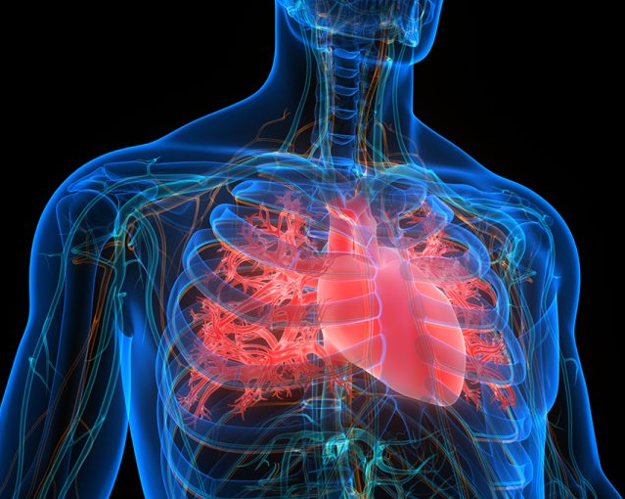
Srdce - morfológia
Nepárový orgán uložený v mediastíne hrudnej dutiny v perikarde.
Hrot srdca smeruje dopredu a dole. Približne 2/3 srdca sú uložené v ľavej a 1/3 v pravej časti hrudníka. Všeobecne považujeme srdce uložené vľavo (Pozor na dextrokardiu!).
Pozostáva zo 4 dutín: 2 predsiene (P) a 2 komory (K).
Stena ľavej komory (LK) je 3 x hrubšia ako stena pravej komory (PK)!
Medzi PP a PK sa nachádza trojcípa chlopňa (valva tricuspidalis).
Medzi LP a LK je chlopňa dvojcípa (valva bicuspidalis)
Pri výstupe pľúcnice (art. pulmonalis) z PK je chlopňa polmesiačiková (pulmonálna)
Pri výstupe aorty z LK je chlopňa polmesiačiková (aortálna)
Výživu srdca zabezpečujú 2 koronárne artérie.

Slide 4
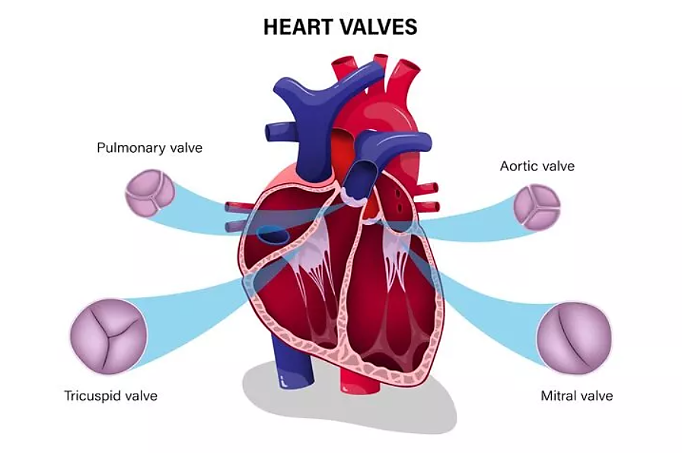
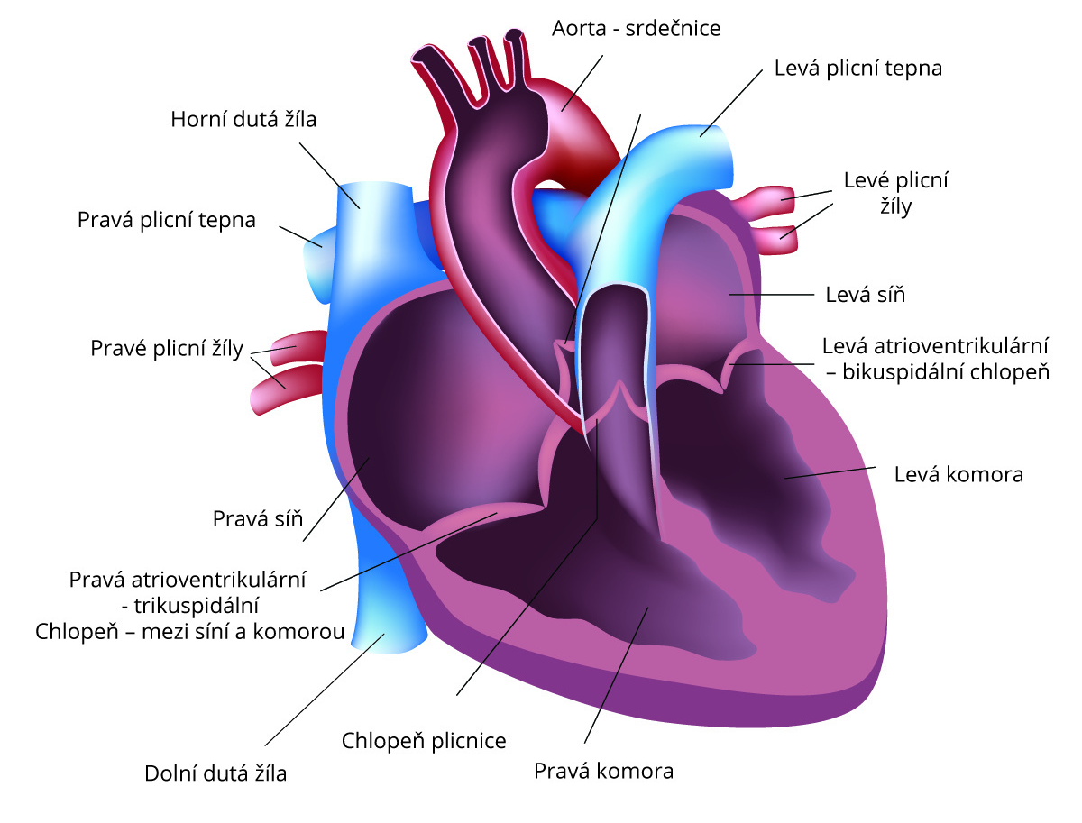
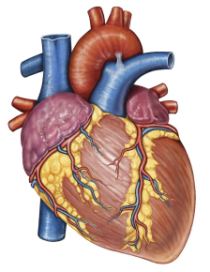
Srdce - morfológia
Pulmonálna chlopňa
Aortálna chlopňa
Aorta
Aortálna
chlopňa
Ľavá pľúcna tepna
Vena cava superior
Ľavé pľúcne žily
Pravá pľúcna tepna
Ľavá predsieň
Trikuspidálna chlopňa
Mitrálna chlopňa
Pravé pľúcne žily
Ľavá atrioventrikulárna bikuspidálna chlopňa
Ľavá komora
Ľavá komora
Pravá predsieň
Pravá atrioventrikulárna trikuspidálna chlopňa
Koronárne artérie
Pulmonálna chlopňa
Vena cava inferior
Pravá komora

Slide 5
Srdce – prevodový systém
V srdci sa nachádza tzv. prevodový systém (excitomotorický aparát srdca tvorený nodálnymi bunkami – nekontraktilné špecializované bunky srdca), ktorý umožňuje vytvárať a viesť akčné potenciály pre stimuláciu jednotlivých častí srdcovej svaloviny (kontraktilné bunky). Riadi kontrakcie a vytvára pravidelný rytmus (nazývaný aj sínusový rytmus).
Hlavné časti tvoria:
  Sinoatriálny (SA) uzol – primárny pacemaker, nemá stabilný pokojový membránový potenciál, spontánne generuje impulzy vo forme akčných potenciálov (tzv. intrinsic frekvencia srdca).
  Atrioventrikulárny (AV) uzol – sekundárny pacemaker. Jeho primárnou úlohou je spomalenie stimulu (približne 0,08s) aby kontrakcia predsiení predbehla kontrakciu komôr. Sekundárne má možnosť prevziať úlohu primárneho pacemakera.
  Hisov zväzok – prevádza impulz z AV uzla na Tawarove ramienka.
  Pravé a ľavé Tawarovo ramienko – veľmi rýchle prepojenie Tawarových ramienok s Purkyňovými vláknami a fascikulami. Nachádzajú sa v komorovom (interventrikulárnom) septe.
  Purkyňové vlákna – tvoria hustú sieť vlákien v samotnej svalovine komôr, čím dochádza k vyvolaniu komorového rytmu (kontrakcia komôr).

Slide 6
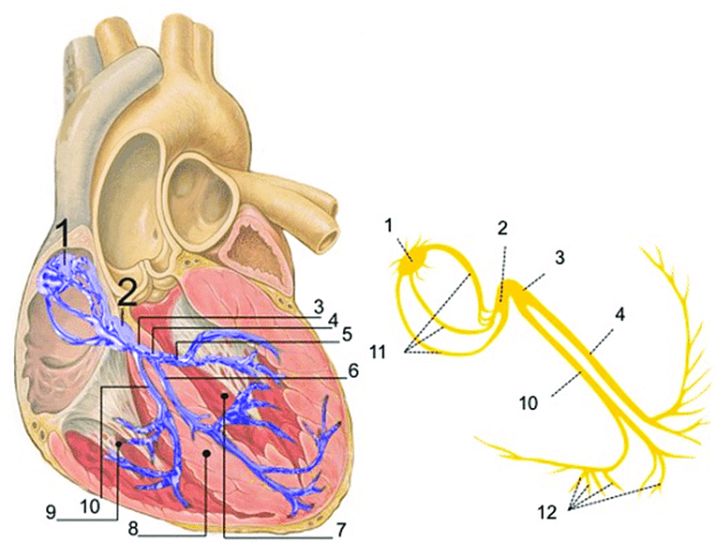
SA uzol
AV uzol
Hisov zväzok
Ľavé Tawarovo ramienko
Predný zväzok ľavého Tawarovho ramienka
Zadný zväzok ľavého Tawarovho ramienka
Ľavá srdcová komora
Interventrikulárne septum
Pravá srdcová komora
Pravé Tawarovo ramienko
Internodálne spoje
Purkyňove vlákna

Slide 7

Akčný potenciál SA uzla, prepotenciál
Bunky so spontánnou vzruchovou aktivitou (SA uzol) nemajú stabilný pokojový membránový potenciál (PMP), ich MP po každom skončenom AP klesne k prahovej hodnote (pokles MP na cca -60 mV), spustí fázu prepotenciálu a následne ďalší vzruch.
V SA uzle vstupujú ióny Na⁺ a Ca²⁺
→ prepotenciál
Dochádza k spontánnej depolarizácii až po hodnotu -40 mV (prahová hodnota).
Otvorenie Ca²⁺ kanálov
→ rýchla depolarizácia (vznik AP)
Repolarizácia → únik K⁺ z buniek
Zmeny MP buniek SA a AV uzla počas AP spôsobujú najmä influx Ca²⁺ (depolarizácia) a eflux K⁺ (repolarizácia). Na⁺ sa zúčastňuje na depolarizácii pri AP iba zanedbateľne!

Slide 8
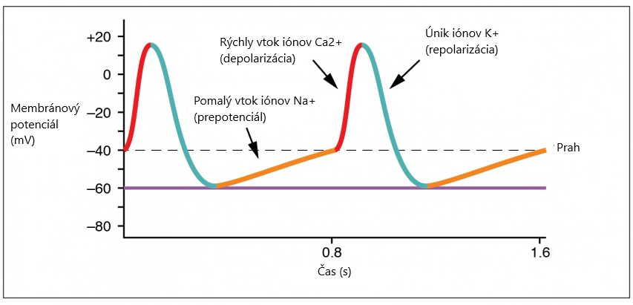
Akčný potenciál SA uzla, prepotenciál
+40
Bunky SA uzla nemajú skutočný PMP („funny“ kanály vykazujú netesnosť pre Na⁺),
zvýšenie MP spôsobí otvorenie Ca²⁺ kanálov typu T (transient) na úrovni -45 mV,
depolarizácia AP je spôsobená otvorením Ca²⁺ kanálov typu L (long lasting),
na vrchole sa otvárajú K⁺ kanály (spolu s uzavieraním Ca²⁺ kanálov - repolarizácia),
opäť nastáva fáza prepotenciálu.

Slide 9
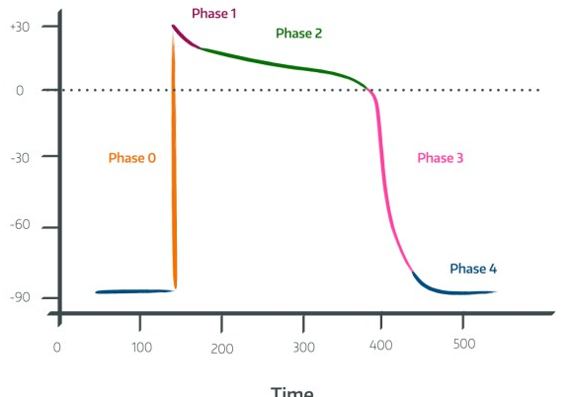
Akčný potenciál srdcového svalu
Fáza 0: fáza depolarizácie. Pri podráždení od susednej bunky (a depolarizácii) sa otvoria rýchle Na kanály. Dochádza k masívnemu influxu Na⁺ do kardiomyocytu. Elektrický potenciál sa zmení z -90 mV na +30 mV.
Fáza 1: Repolarizácia začne uzavretím Na kanálov a otvorením K kanálov s efluxom K⁺. Postupne sa aktivujú L-type Ca kanály, ktoré zabezpečia influx Ca²⁺. Fáza repolarizácie sa začne predlžovať.
Fáza 2: Influx Ca²⁺ cez dlhotrvajúce L-Type Ca kanály zabraňuje náhlej repolarizácii bunky, preto má krivka vodorovný priebeh - plató (plateau: plošina, rovina). Zvýšená intracelulárna koncentrácia Ca²⁺ súčasne vyvolá aj eflux Ca²⁺ zo sarkoplazmatického retikula, čím sa intracelulárna koncentrácia Ca²⁺ ešte zvýši. Ca²⁺ sa viaže na troponín C a vyvolá kontrakciu kardiomyocytu → systolu.
Membránový potenciál [mV]
Fáza 1
Fáza 2
Fáza 0
Fáza 3
Fáza 4
Fáza 4
Čas [ms]
Fáza 3: L-type Ca kanály sa uzavrú a K⁺ stále vystupuje z bunky po elektrochemickom gradiente, dochádza k repolarizácii.
Fáza 4: V tejto fáze má kardiomyocyt kľudový membránový potenciál -90 mV. Povrch je elektropozitívny a vnútro je elektronegatívne. Táto fáza zodpovedá diastole. Kardiomyocyt pracovného myokardu čaká na depolarizačnú vlnu od susednej bunky.

Slide 10
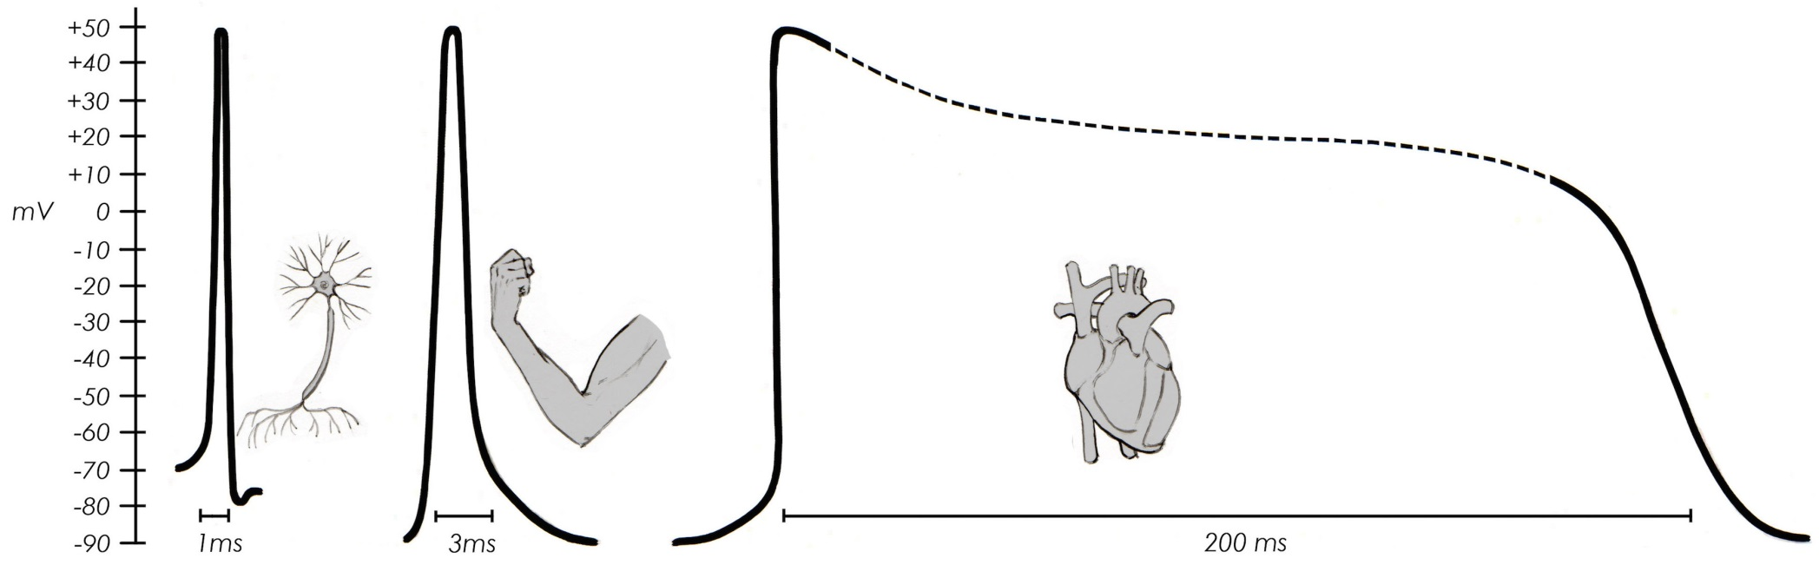
Porovnanie AP
1 ms
3 ms
300 ms
neurón
sval
srdcový sval

Slide 11
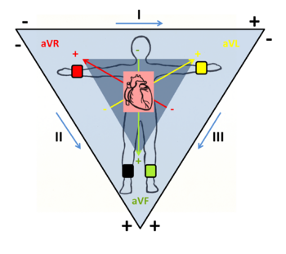
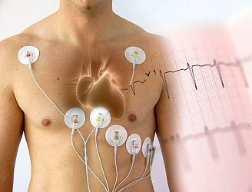
Elektrokardiografia (EKG)
Základná diagnostická metóda v kardiológii.
Sníma elektrické aktivity srdca.
Elektrická aktivita srdca predchádza mechanickej práci (kontrakcii).
Neinvazívne snímanie elektrických potenciálov z povrchu tela (pozn. nesprávne sa uvádza „z kože“) pomocou elektród (elektrokardiograf). Výsledný záznam (elektrokardiogram) reprezentuje súbor kriviek.
Na začiatku 20. storočia holandský fyziológ Willem Einthoven zaviedol 3 štandardné bipolárne končatinové zvody (I, II, III) tvoriace tzv. Einthovenov trojuholník, v ktorého pomyselnom ťažisku leží srdce. Princípom je zapojenie dvoch aktívnych elektród, pričom zvody zaznamenávajú rozdiel potenciálov medzi elektródami.
Unipolárne zvody vznikajú spojením aktívnej elektródy s indiferentnou – Wilsonova svorka. Vzniknú ďalšie končatinové (VR, VL, VF) a hrudné (V1–V6) zvody. Signál z končatinových unipolárnych zvodov je možné zosilniť odpojením aktívnej elektródy. Meria sa potenciál medzi odpojenou a dvoma zvyšnými elektródami. Nazývajú sa zväčšené (augmented) Goldbergerove zvody (aVR, aVL, aVF).
Za špeciálnych okolností je možné použiť aj ďalšie zvody (napr. ezofagiálne).
Najbežnejší EKG záznam súčasnosti je 12-zvodový.

Slide 12
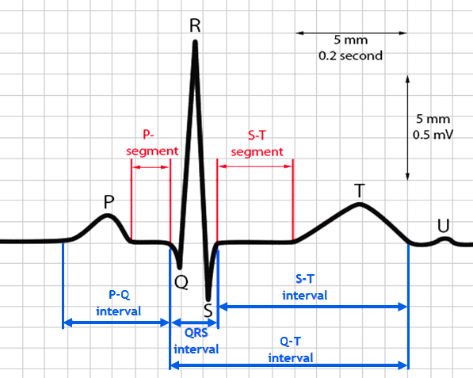
EKG – základná krivka
vlny (pomalé, oblé):
  P
  T
  U
kmity alebo oscilácie (rýchle, ostré):
  Q
  R
  S
segmenty (krátke):
  PQ (PR ak nie je prítomná Q oscilácia)
  ST
intervaly (dlhé):
  PQ (alebo PR)
  QT
  TP
  QRS
izoelektrická línia: (kmity a vlny pod čiarou sa považujú za negatívne, nad pozitívne)
Q

Slide 13
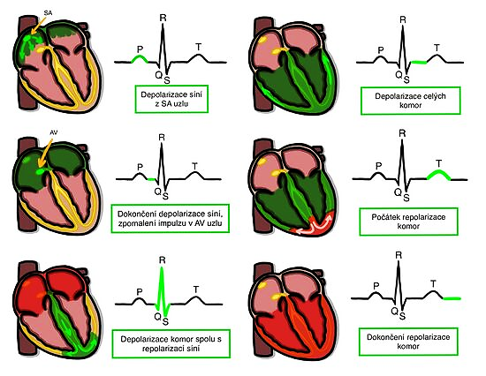
EKG
vlna P: depolarizácia predsiení (0,08 – 0,11 s)
PQ segment: prevod vzruchu z predsiení na komory (0,05 – 0,12 s)
QRS komplex: depolarizácia komôr
(0,05 – 0,1 s)
interval QT: depolarizácia + repolarizácia komôr (0,35 – 0,44 s)
ST segment: predstavuje neprítomnosť el. aktivity v komorách (0,08 - 0,12 s)
Vlna T: repolarizácia komôr (0,16 s)
Vlna U: pravdepodobne ide o oneskorenú repolarizáciu komorového septa (nie je vždy prítomná, objavuje sa napr. pri hypokalémii)
Depolarizácia predsiení z SA uzla
Depolarizácia komôr (fáza plató)
Ukončená depolarizácia predsiení, spomalenie impulzu v AV
Repolarizácia komôr
Depolarizácia komôr spolu s repolarizáciou predsiení
Ukončená repolarizácia komôr

Slide 14
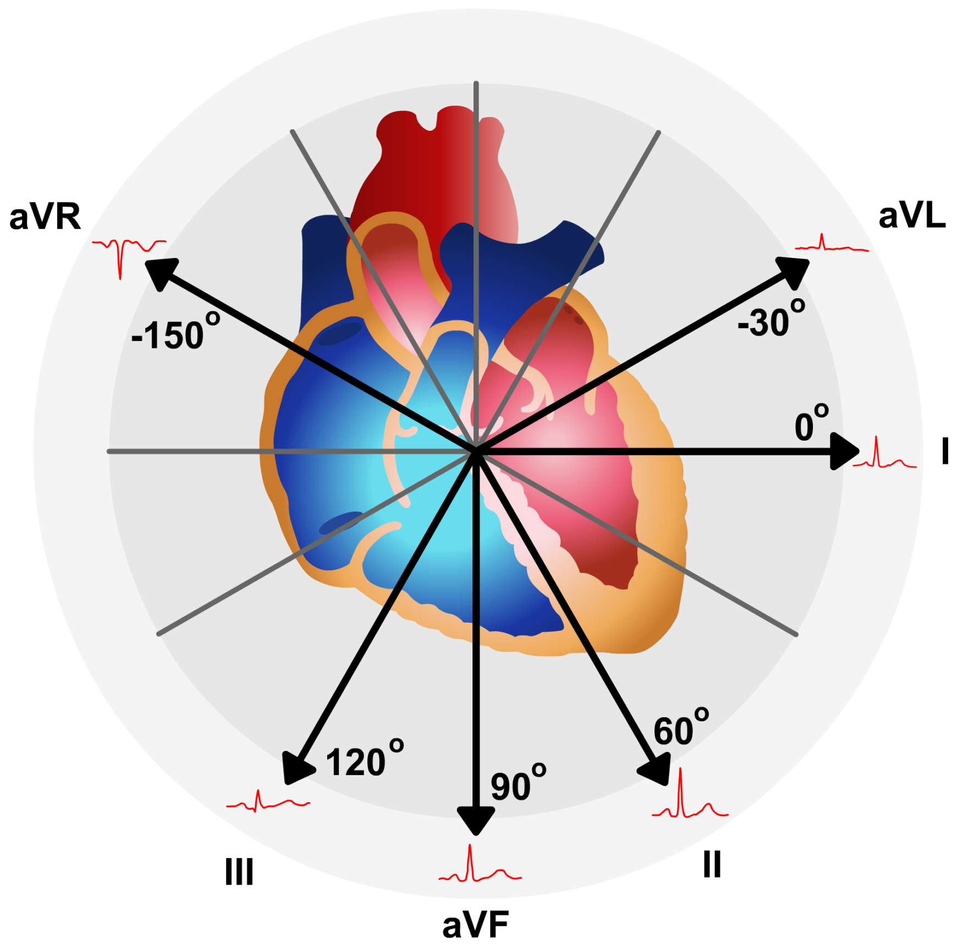
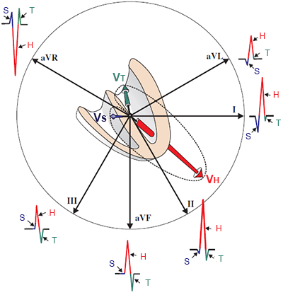
Elektrická os srdca (vektokardiografia)
Elektrická os srdca reprezentuje smer vektora, ktorý je sumárom všetkých vektorov počas depolarizácie svaloviny komôr (vo frontálnej rovine).
Vzniká ako súčet mikroskopických elektrických dipólov z jednotlivých kardiomyocytov.
Za normálnych okolností smeruje sprava zhora doľava nadol. Môže byť totožná s anatomickou osou.
Odčítava sa od horizontálneho smeru (0°) doľava pričom sa pohybuje v rozmedzí −30° až +110°.

Slide 15
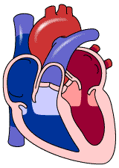
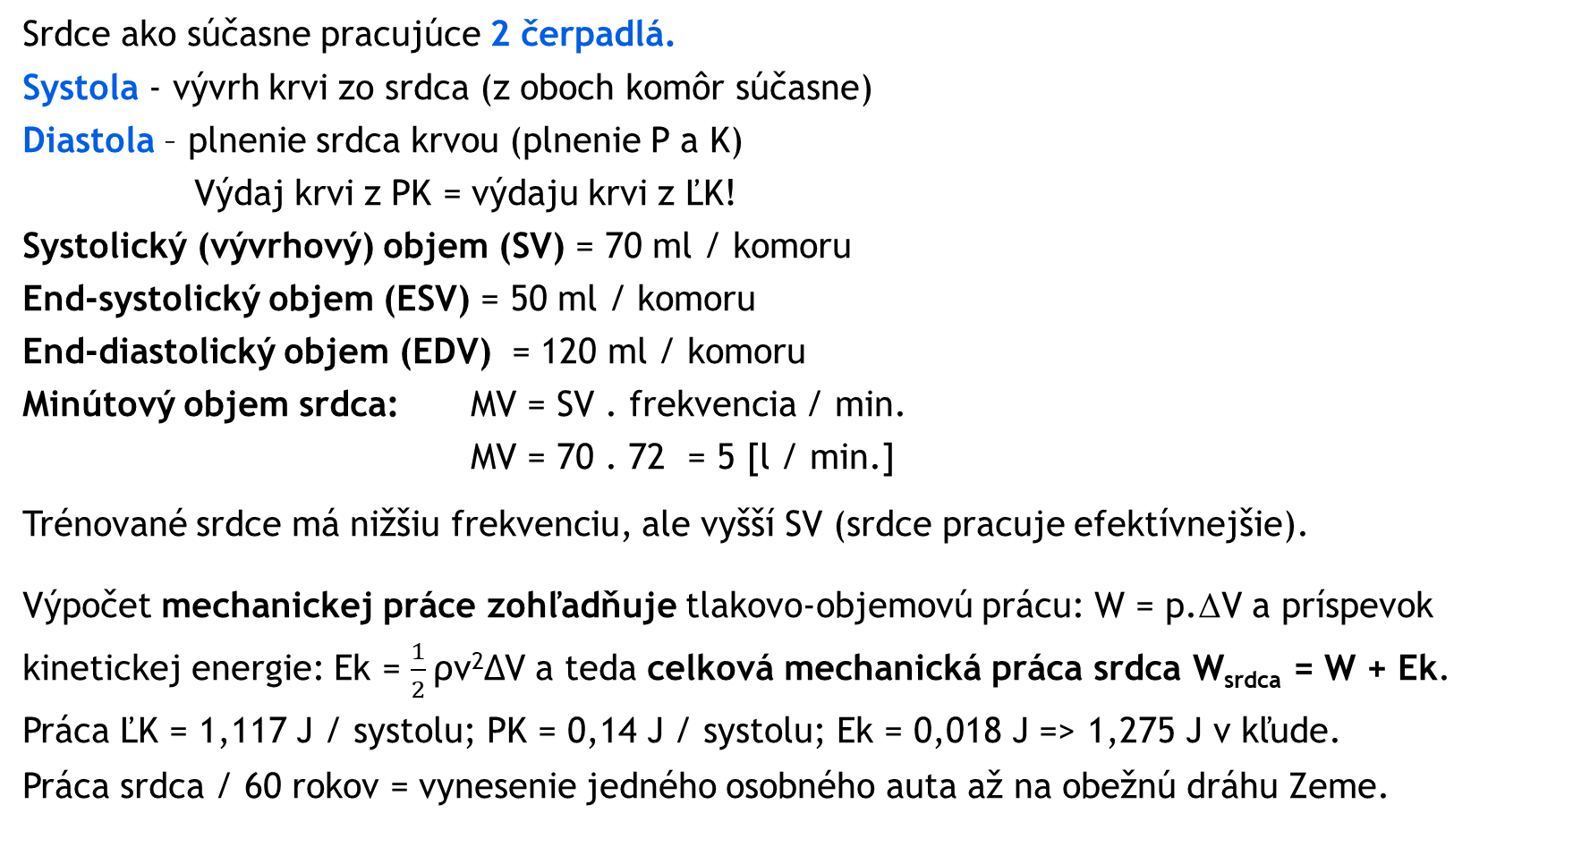
Srdce v dynamike
Srdce ako súčasne pracujúce 2 čerpadlá.
Systola - vývrh krvi zo srdca (z oboch komôr súčasne)
Diastola – plnenie srdca krvou (plnenie P a K)
Výdaj krvi z PK = výdaju krvi z ĽK!
Systolický (vývrhový) objem (SV) = 70 ml / komoru
End-systolický objem (ESV) = 50 ml / komoru
End-diastolický objem (EDV) = 120 ml / komoru
Minútový objem srdca: MV = SV . frekvencia / min.
MV = 70 . 72 = 5 [l / min.]
Trénované srdce má nižšiu frekvenciu, ale vyšší SV (srdce pracuje efektívnejšie).
Výpočet mechanickej práce zohľadňuje tlakovo-objemovú prácu: W = p.ΔV a príspevok kinetickej energie: Ek = $\frac{1}{2}$ρv²ΔV a teda celková mechanická práca srdca W_{srdca} = W + Ek.
Práca ĽK = 1,117 J / systolu; PK = 0,14 J / systolu; Ek = 0,018 J => 1,275 J v kľude.
Práca srdca / 60 rokov = vynesenie jedného osobného auta až na obežnú dráhu Zeme.

Slide 16
Krvný obeh - rozdelenie
A./ Krvný obeh veľký - medzi ĽK a PP (je vysokotlakový s tlakovým spádom cca 120 torr, t.j.16 kPa)
Krvný obeh malý – pľúcny, medzi PK a ĽP (je nízkotlakový so spádom 35 torr, t.j. 4,6 kPa )
Krvný obeh portálny - pečeňový (medzi a. hepatica a v. portae)
Krvný obeh fetálny – plodu
B./ Krvný obeh distribučný (vysokotlakový – aorta, artérie)
Krvný obeh odporový (arterioly - obsahujú hladké svaly)
Krvný obeh difúzny (kapiláry - vytvárajú kapilárne slučky)
Krvný obeh zberný (žilový a lymfatický systém - odvodný)
Krv prúdi vo všetkých obehoch na základe tlakového gradientu!

Slide 17
Tlaky v srdci a v odstupujúcich cievach
Pravá predsieň (systola/diastola) = +0,6 /-0,6 [kPa] = +4,5 /-4,5 [mmHg]
Pravá komora = 4,6 / 0 ! = 35 / 0 !
Arteria pulmonalis = 4,6 / 1,2 = 35 / 9
Ľavá predsieň = +0,6 /-0,6 = +4,5 /-4,5
Ľavá komora = 16 / 0 ! = 120 / 0 !
Aorta = 16 / 10,6 = 120 / 80
V komorách srdca je počas diastoly nulový tlak !
V a. pulmonalis a v aorte je v diastole pozitívny tlak, spôsobený elasticitou artérií (viď praktiká - model elasticity).
(1 kPa = 7,5 torr = 10 cm H₂O)

Slide 18
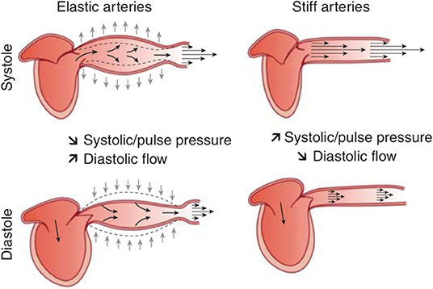

Elasticita aorty a artérií - pružník
Systola komôr - krv prúdi a dilatuje aortu (kinetická energia krvi sa mení na polohovú) predstavuje Systolický TK
Diastola komôr - priemer
cievy sa zmenšuje (polohová
energia sa mení na pohybovú)
- krv prúdi, predstavuje
Diastolický TK
Pružníkový efekt (elasticita
ciev) umožňuje:
  prúdenie krvi aj počas
  diastoly (Diastolický TK),
  zvyšuje efektivitu srdca.
Elastické artérie
Rigidné artérie
Systola
Systolický/pulzný tlak
Diastolický prietok
Systolický/pulzný tlak
Diastolický prietok
Diastola

Slide 19
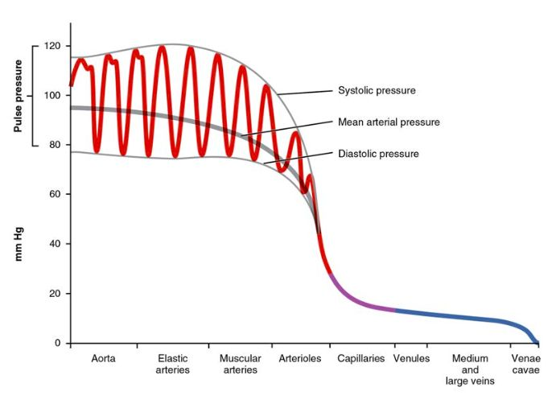
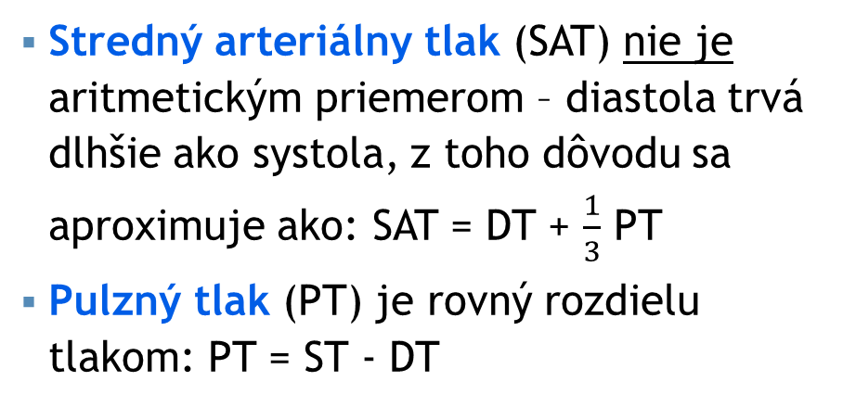
Krvný tlak
Tlak krvi (TK) vyvíjaný na steny ciev
Arteriálny TK je zvyčajne klinicky (ambulantne) významnejší oproti venóznemu TK
Najvyšší je v aorte a veľkých tepnách
Majoritne je tvorený kontrakciou komôr
Systolický TK počas systoly (ST)
Diastolický TK počas diastoly (DT)
Systolický tlak
Stredný arteriálny tlak
Diastolický tlak
Stredný arteriálny tlak (SAT) nie je aritmetickým priemerom – diastola trvá dlhšie ako systola, z toho dôvodu sa aproximuje ako: SAT = DT + $\frac{1}{3}$ PT
Pulzný tlak (PT) je rovný rozdielu tlakom: PT = ST - DT

Slide 20
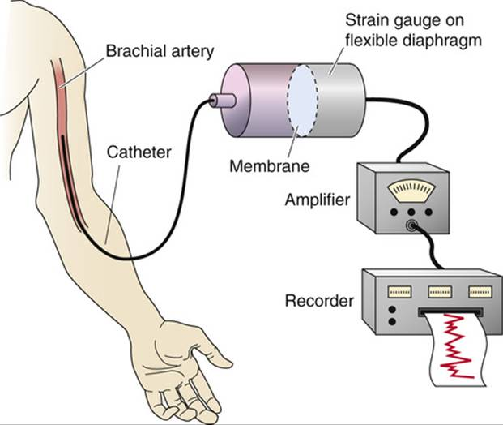
Krvný tlak - priama metóda merania
Invazívna technika merania TK.
Vyžaduje perkutánnu kanyláciu – zavedenie katétra priamo do artérie.
Katéter je naplnený fyziologickým roztokom!
Vyžaduje prevodník, ktorý sprostredkuje zmenu tlakovej vlny na elektrický signál (odporový, kapacitný, induktívny – viď prednáška Biokybernetika)
Používa sa najmä keď sa vyžaduje vyšší stupeň presnosti, dynamická odozva a kontinuálny monitoring.
Prevodník
Brachiálna artéria
Katéter
Membrána
Zosilňovač
Elektromanometer

Slide 21
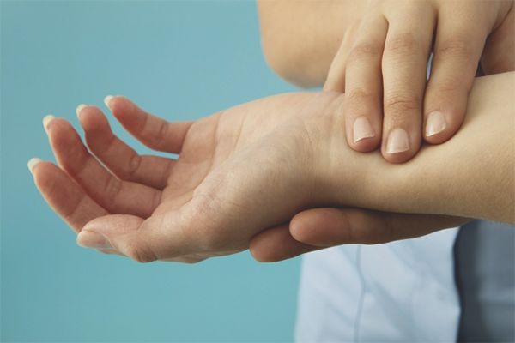
Krvný tlak - nepriama metóda palpačná
Palpačná metóda merania TK
Palpácia (z lat. palpatio = hladkanie, poklepkávanie, ohmatávanie, chvenie). Pohmat (iné názvy: vyšetrenie pohmatom/hmatom, lekársky pohmat).
Manžeta sa umiestni na rameno v úrovni srdca. Nahmatá sa príslušná cieva (najčastejšie a. radialis). V manžete sa pomaly zvyšuje tlak až kým nedôjde k vymiznutiu pulzu v artérii. Je možné stanoviť výlučne systolický TK.
Bez manžety je na základe palpácie rázovej vlny možné odhadnúť systolický TK príp. posudzovať tepovú frekvenciu či rytmicitu (pravidelnosť). Využíva sa len v urgentných alebo neštandardných situáciách. Vyžaduje si významnú dávku skúseností.

Slide 22
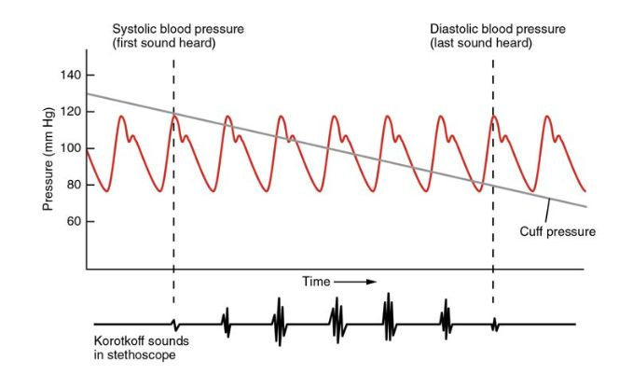
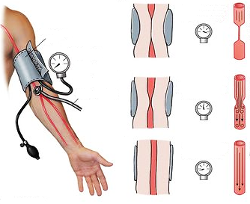
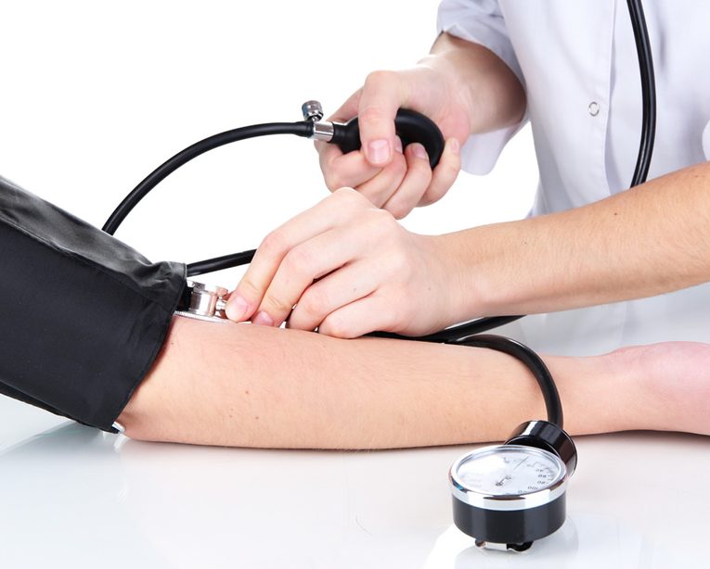
Krvný tlak - nepriama metóda auskultačná
Auskultačná metóda (Riva-Rocci) využíva Korotkove fenomény (ozvy)
Gumená manžeta sa štandardne umiestňuje na rameno v úrovni srdca. Pri nafúknutí dochádza k zastaveniu prietoku cez a. brachialis. Postupným uvoľňovaním tlaku v manžete dochádza k rázovému prietoku, čo je sprevádzané príznačným zvukom (systolický TK). Znížený priemer cievy spôsobuje turbulentné prúdenie, ktoré sa prejavuje ozvami. Ako tlak v manžete klesá, mení sa prúdenie opäť na laminárne. Hodnota diastolického TK korešponduje s vymiznutím zvukov (oziev).
Syst TK (prvý zvuk)
Diast TK (posledný zvuk)
> Sys TK
Manžeta
Tlak [mmHg]
Sys až Diast TK
Stetoskop
Tlak v manžete
čas
< Diast TK
Korotkove ozvy vo fonendoskope

Slide 23
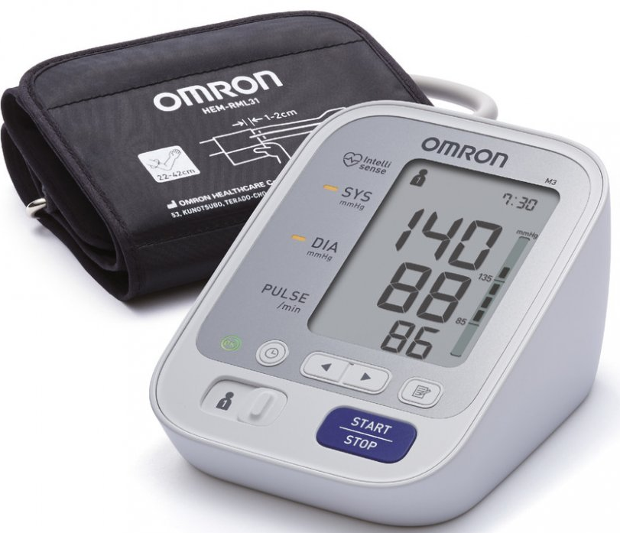
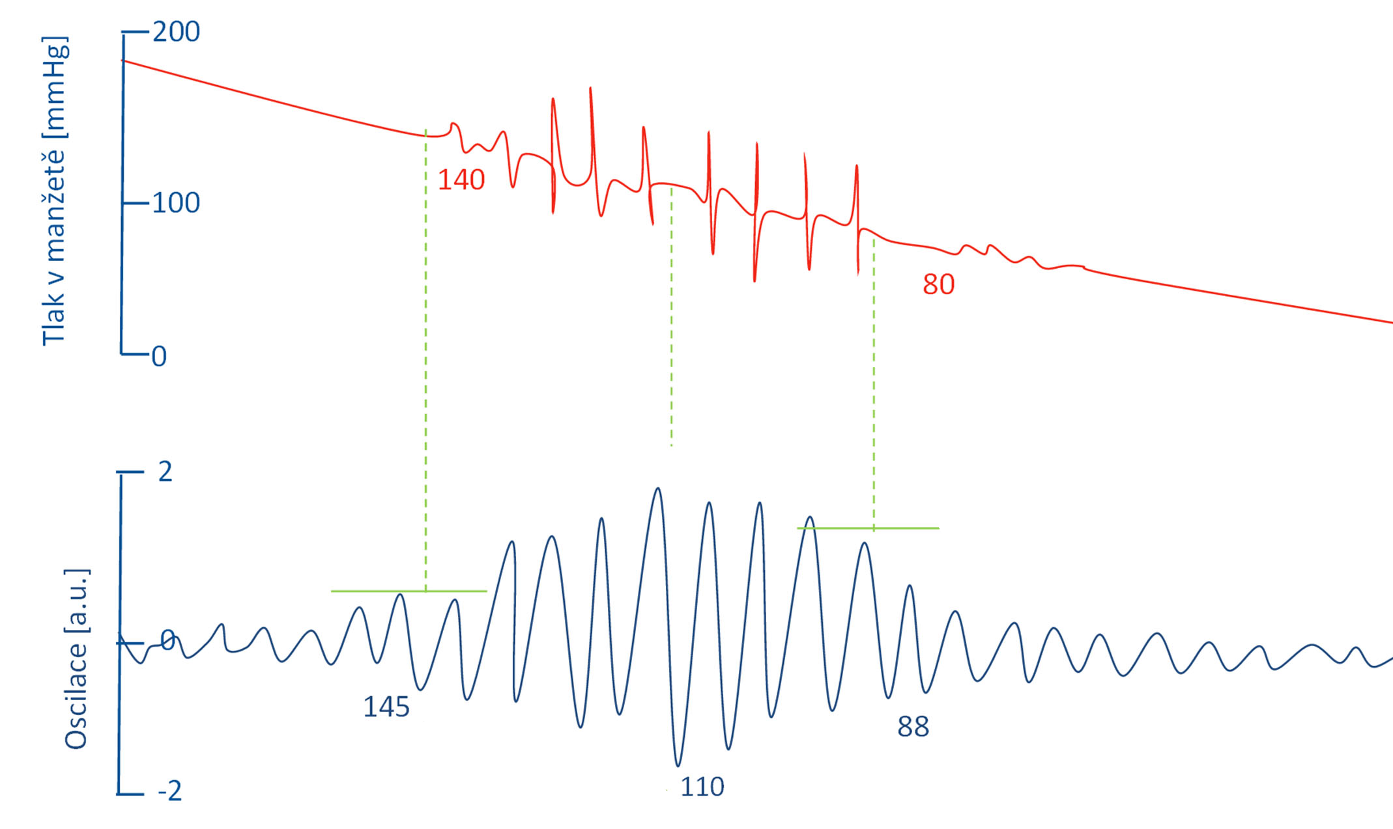
Krvný tlak - oscilometrická metóda
Vhodné aj pre laikov, kompletne automatizovaná prevádzka. V prípade hlboko položených ciev alebo vysokému podielu tukového či svalového tkaniva nemusí fungovať správne.
Tlakomer zaznamenáva pulzovanie v manžete. Hodnota systolického TK prístroj určí ako začiatok pulzovania (náhle zvýšenie pulzov). Najvyššia amplitúda pulzov (najväčšie zmeny tlaku v manžete) korešponduje strednému arteriálnemu tlaku (SAT). Diastolický TK zodpovedá vymiznutiu oscilácií alebo tlakomer diastolický TK dopočíta.
V niektorých prípadoch dochádza pre uľahčenie k priamemu meraniu len SAT. Systolický aj diastolický TK sa následne dopočítava cez aproximačné konštanty:
  Syst = 1,28 * SAT.
  Diast = 0,85 * SAT.

Slide 24
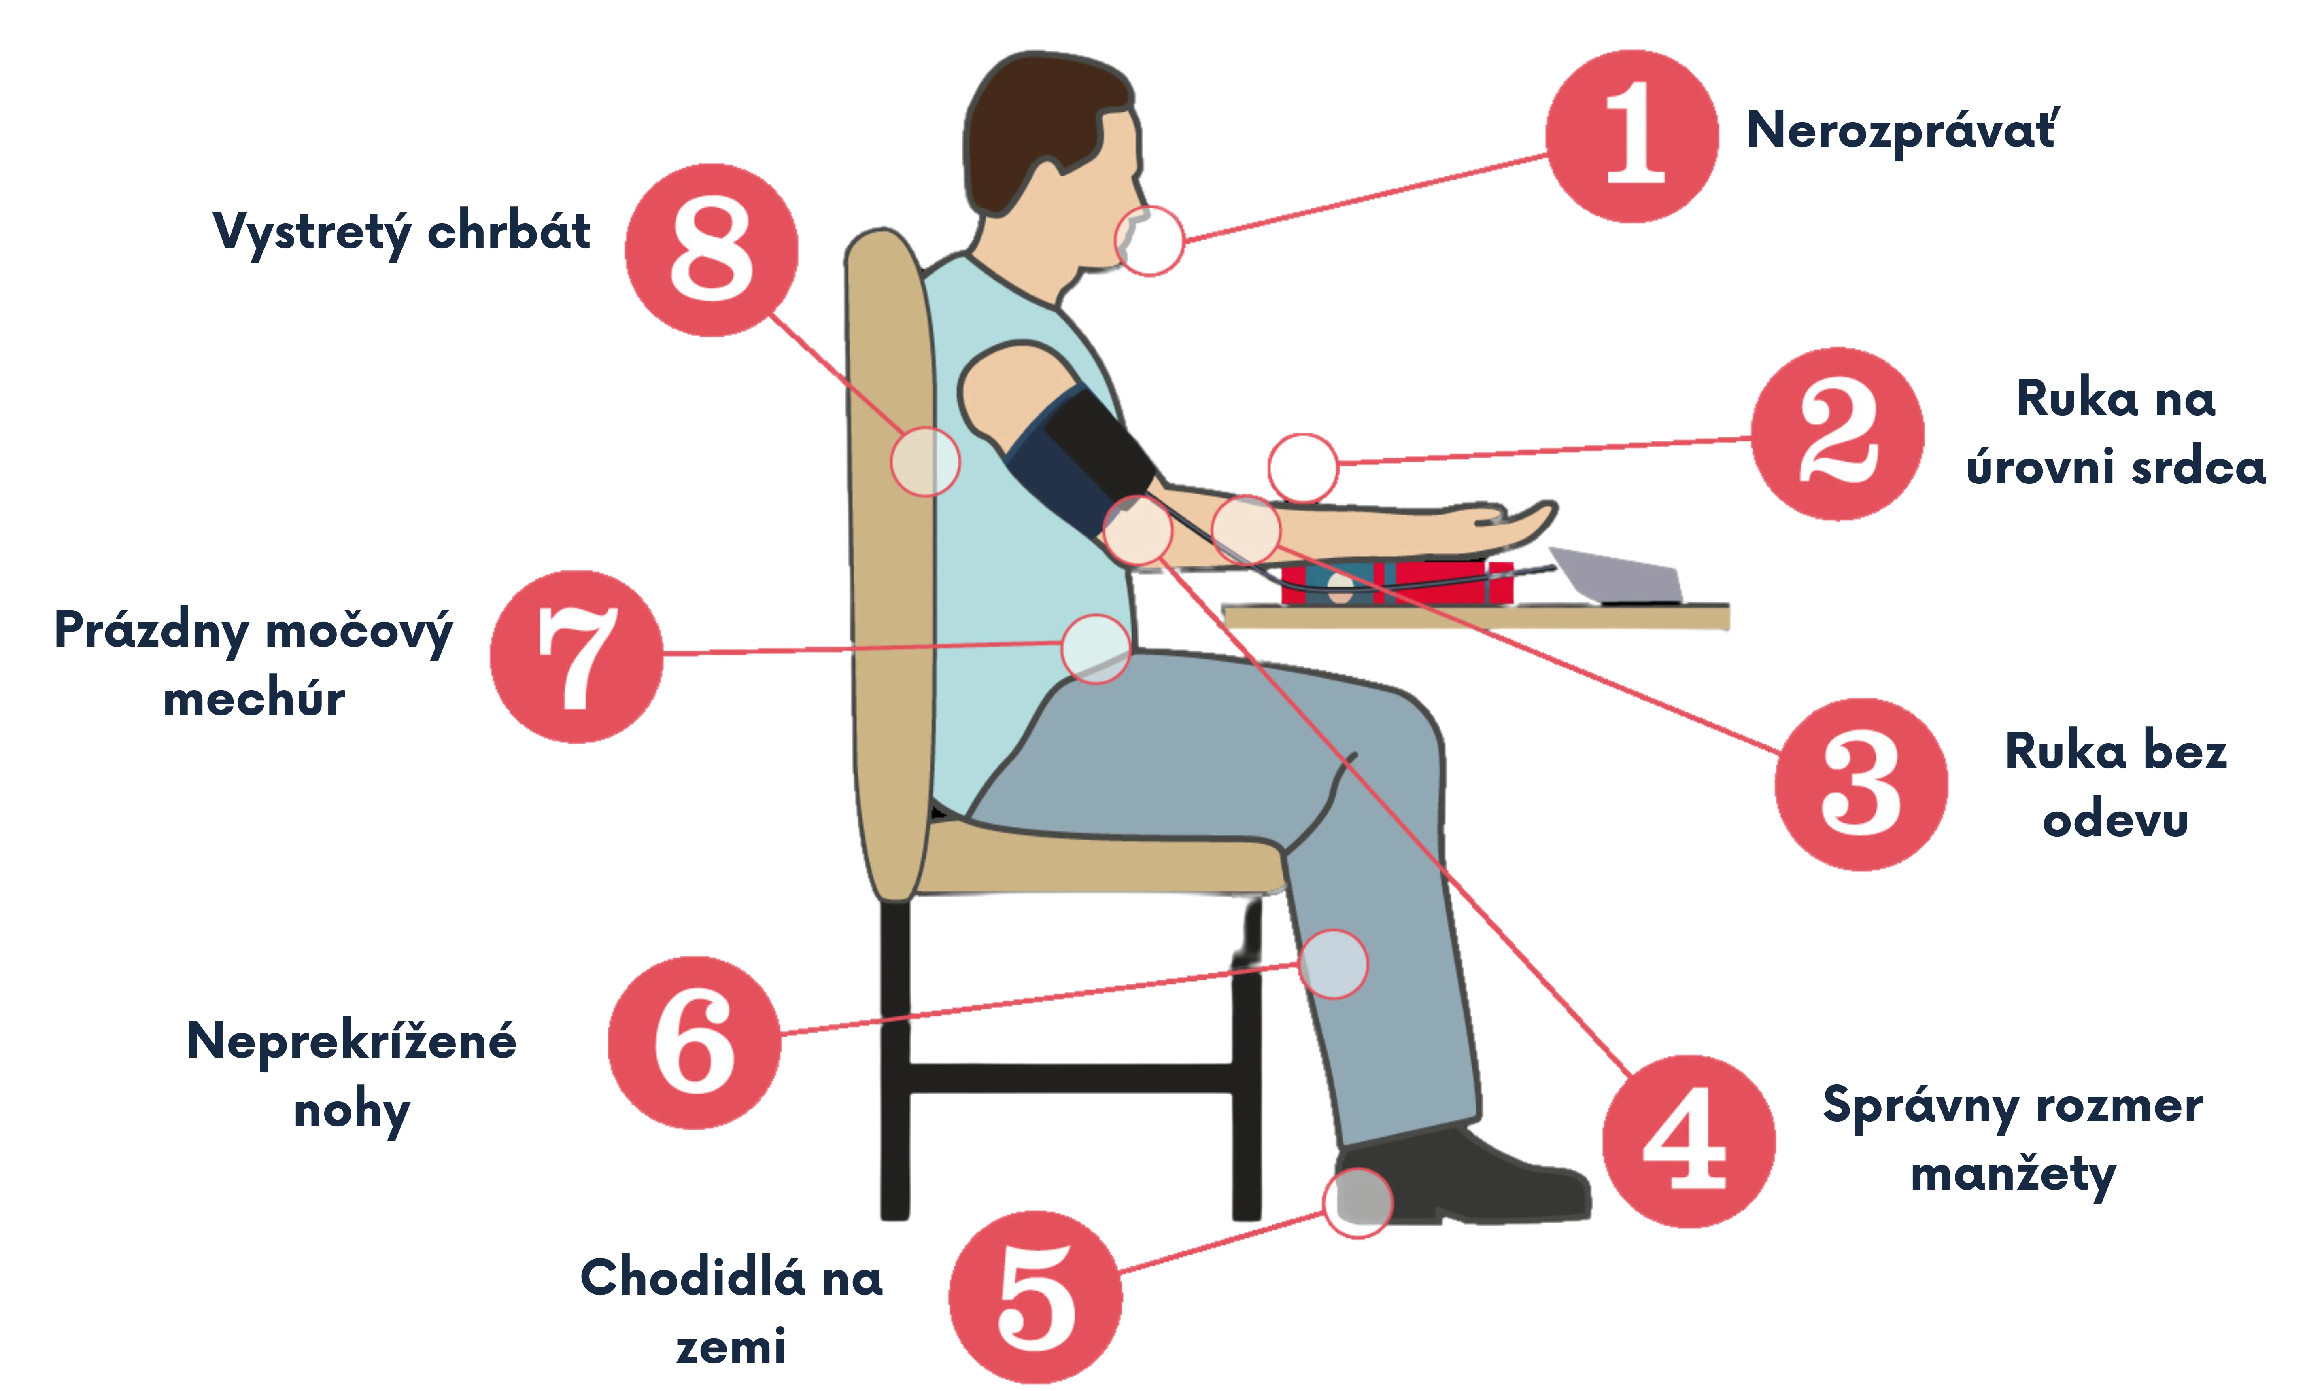
Zásady merania krvného tlaku

Slide 25
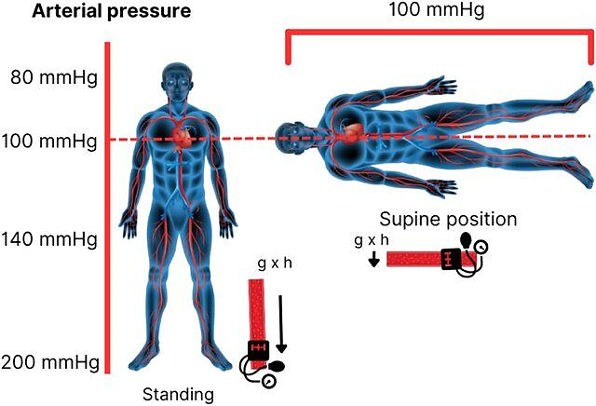
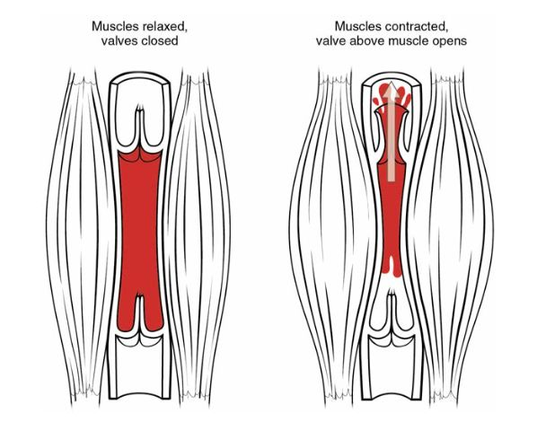
Zásady merania TK
Svalstvo podporuje venózny návrat – pôsobí ako pumpa.
Poloha pacienta počas merania TK je dôležitá!
Arteriálny tlak
Klinostáza
Ortostáza

Slide 26
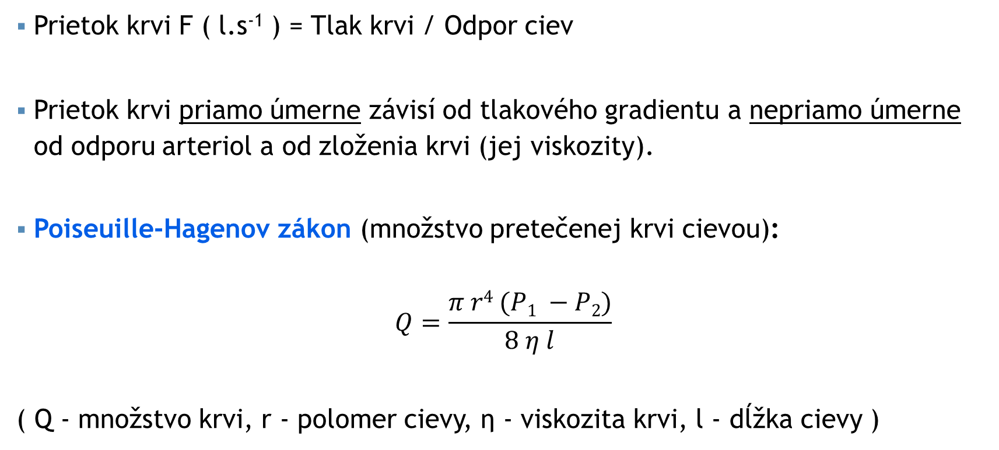
Zákony prúdenia krvi v cievach - reológia
Prietok krvi F ( l.s⁻¹ ) = Tlak krvi / Odpor ciev
Prietok krvi priamo úmerne závisí od tlakového gradientu a nepriamo úmerne od odporu arteriol a od zloženia krvi (jej viskozity).
Poiseuille-Hagenov zákon (množstvo pretečenej krvi cievou):
$$Q=\frac{π r4 (P1 −P2)}{8 η l}$$
( Q - množstvo krvi, r - polomer cievy, η - viskozita krvi, l - dĺžka cievy )

Slide 27
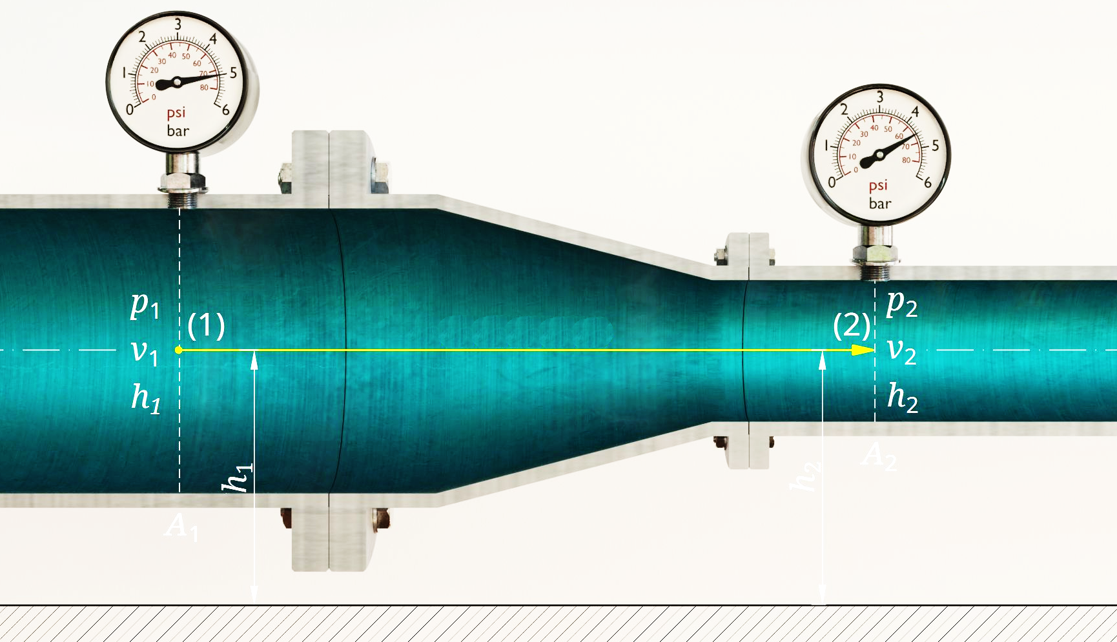
Bernouliho zákon
Zákon zachovania mechanickej energie pri ustálenom prúdení ideálnej kvapaliny.
Pri prietoku krvi cievou s menším priemerom je rýchlosť krvi väčšia, ale tlak krvi je nižší (et vice versa).

Slide 28
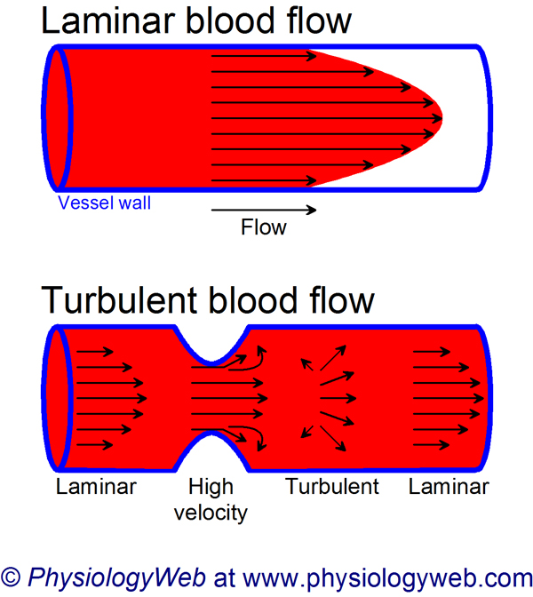
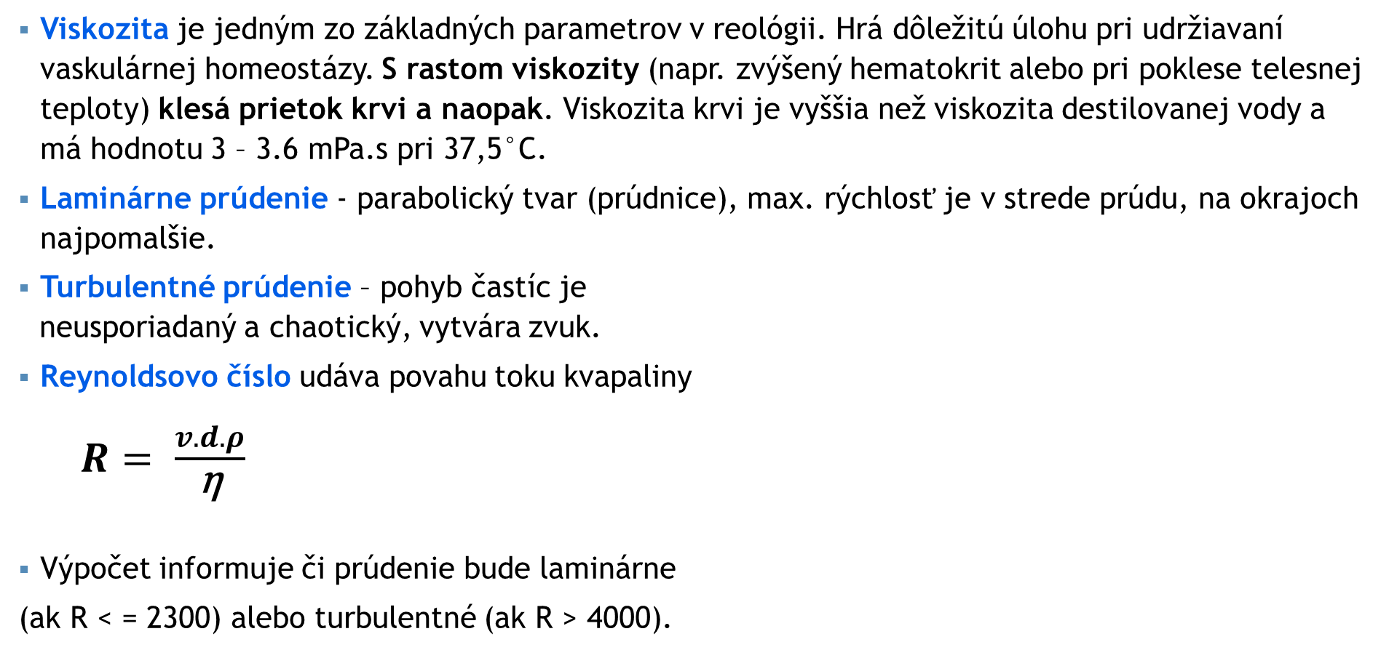
Reynoldsovo číslo
Viskozita je jedným zo základných parametrov v reológii. Hrá dôležitú úlohu pri udržiavaní vaskulárnej homeostázy. S rastom viskozity (napr. zvýšený hematokrit alebo pri poklese telesnej teploty) klesá prietok krvi a naopak. Viskozita krvi je vyššia než viskozita destilovanej vody a má hodnotu 3 – 3.6 mPa.s pri 37,5°C.
Laminárne prúdenie - parabolický tvar (prúdnice), max. rýchlosť je v strede prúdu, na okrajoch najpomalšie.
Turbulentné prúdenie – pohyb častíc je
neusporiadaný a chaotický, vytvára zvuk.
Reynoldsovo číslo udáva povahu toku kvapaliny
$R= \frac{v.d.ρ}{\text{η}}$
Výpočet informuje či prúdenie bude laminárne
(ak R < = 2300) alebo turbulentné (ak R > 4000).
Laminárne prúdenie
v - stredná rýchlosť
d - priemer cievy
ρ - hustota kvapaliny
η - (eta) dynamická viskozita
Stena cievy
Smer toku
Turbulentné prúdenie
Laminárne
Vysoká rýchlosť toku
Turbulentné
Laminárne

Slide 29
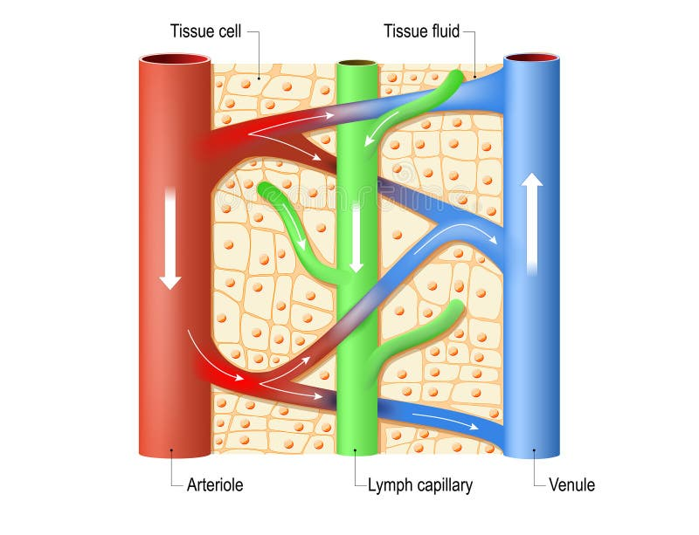
Kapilárna filtrácia a resorpcia
Kapiláry - miesto filtrácie vody a živín (artelioly), resorpcie odpadových produktov (venuly), ako aj difúzie O₂ a CO₂
Onkotický tlak je osmotický tlak tvorený bielkovinami. Pôsobí proti filtrácii - vytvára resorpčný tlak.
Tkanivová bunka
Intersticiálna tekutina
Filtrácia
Resorpcia
Systolický TK = 4 kPa (30 mmHg)
Voda
Kyslík
Glukóza
Aminokyseliny
Voda
Oxid uhličitý
Odpadové látky
Systolický TK = 2 kPa (15 mmHg)
Onkotický tlak = 3,7 kPa (28 mmHg)
Onkotický tlak = 3,7 kPa (28 mmHg)
Intersticiálny tlak = 0,7 kPa (5,3 mmHg)
Intersticiálny tlak = 0,7 kPa (5,3 mmHg)
Efektívny filtračný tlak = 1 kPa (7,5 mmHg)
Efektívny resorpčný tlak = 1 kPa (7,5 mmHg)
Arteriola
Lymfatická kapilára
Venula
Asi 9/10 tekutín putuje späť do venóznej časti. Zvyšok sa odvádza z interstícia lymfatickým systémom.

Slide 30
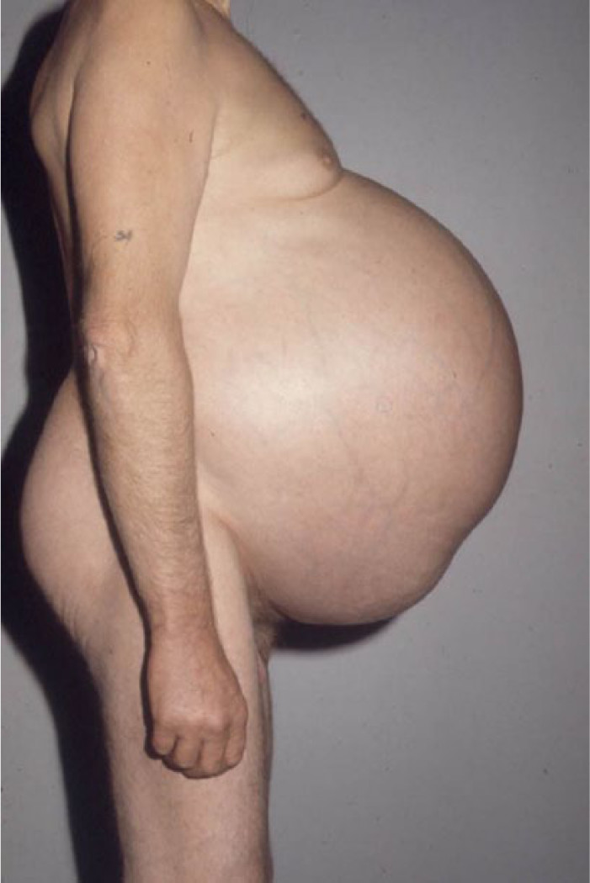
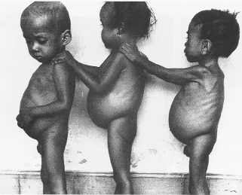
Poruchy filtrácie v kapilárach
Opuch (edém, lat. oedema) - nahromadenie tekutiny v tkanive.
Ascites nahromadenie tekutiny v peritoneálnej (brušnej) dutine.
Najčastejšie príčiny:
  Venózna hypertenzia (hromadenie krvi pre poruchu srdca ako pumpy)
  Pokles onkotického tlaku v dôsledku poklesu množstva albumínov v krvnej plazme (nedostatok bielkovín v potrave - ochorenie Kwashiorkor )
  Porucha priepustnosti kapilárnej steny: vibrácie, jedy hadov, pavúkov, škorpiónov
  Porucha odtoku lymfy: nádory, parazity – elefantiáza
  Ochorenia/zlyhávania pečene, obličiek, pankreasu, srdca a pod.

Slide 31
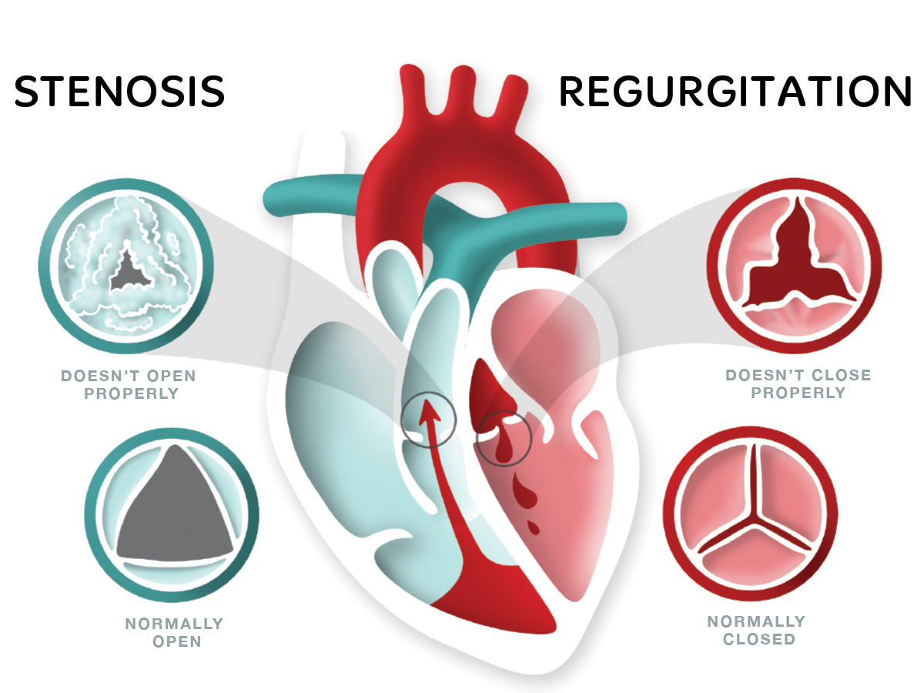
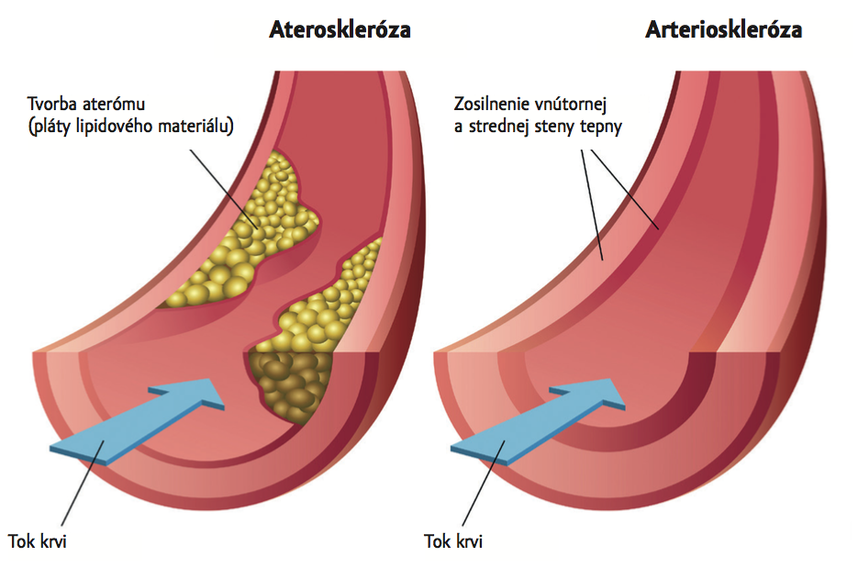
Ochorenia srdca a ciev
Chlopňové chyby - vrodené a získané,
  stenóza a regurgitácia (liečba chirurgická - umelé chlopne).
Zápaly srdca po prekonaní chrípky, infekčných a imunitných ochorení.
Arterioskleróza: kôrnatenie ciev, zhrubnutá stena, strata elasticity.
Ateroskleróza: blokáda cievy (liečba chirurgická).
Stenóza
Regurgitácia
Chlopňa nie je správne otvorená
Chlopňa nie je správne uzavretá
Fyziologicky otvorená chlopňa
Fyziologicky zatvorená chlopňa

Slide 32
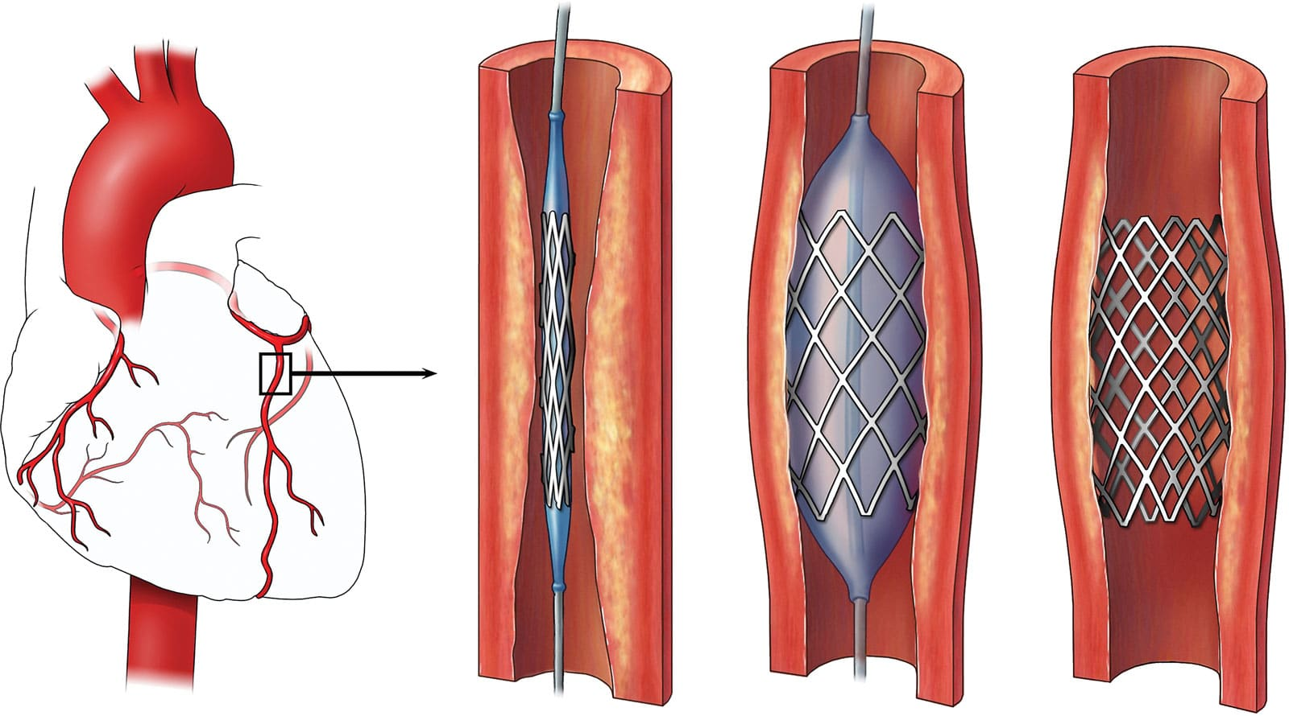
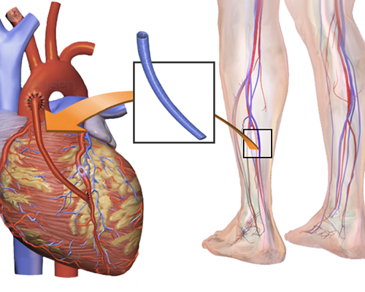
Ateroskleróza koronárnych ciev
Zavedenie výstuže pomocou tzv. stentovania – balónkovanie.
Angioplastika pre obídenie prekážky tzv. bypass (revaskularizácia).

Slide 33

Prajem Vám pekný deň!

